Slide 1
NEN3610:2011
in Linked Data

Slide 2
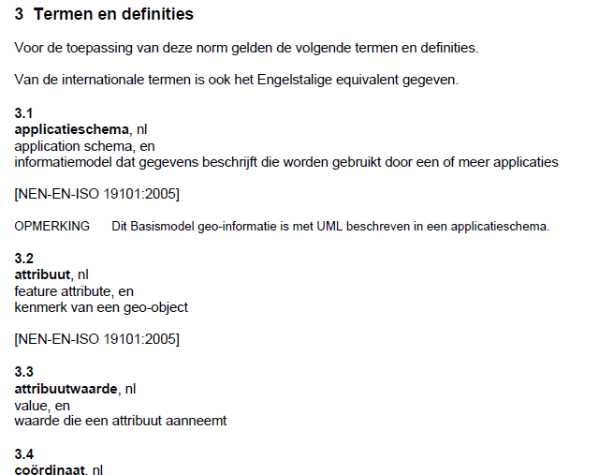

Slide 3
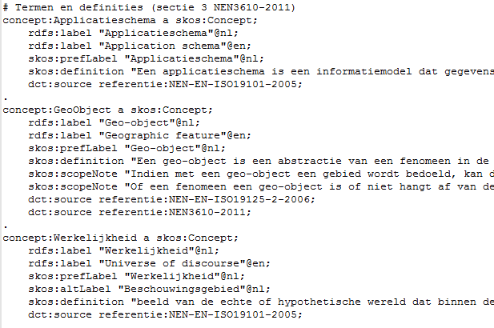

Slide 4
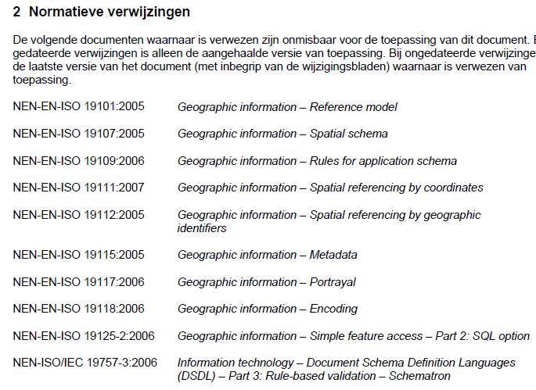

Slide 5
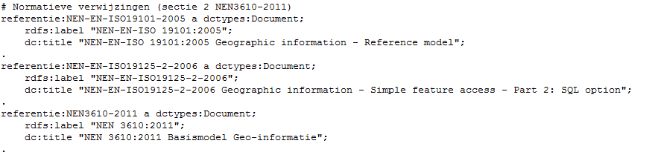

Slide 6

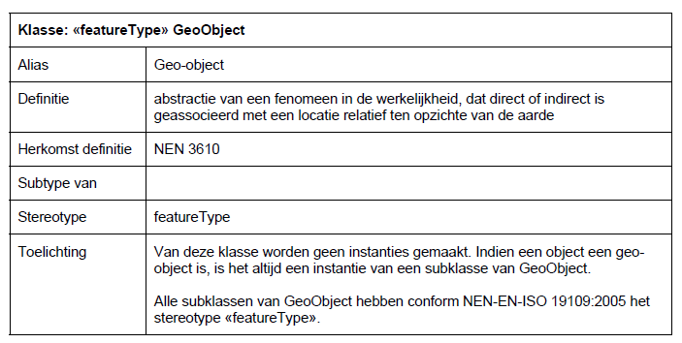
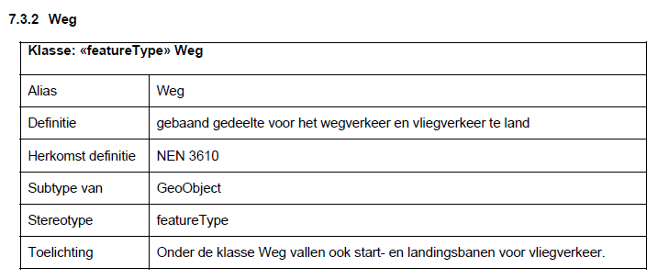

Slide 7
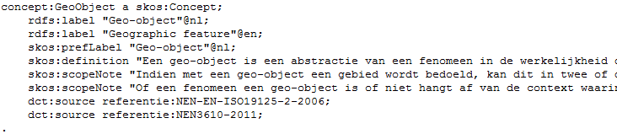
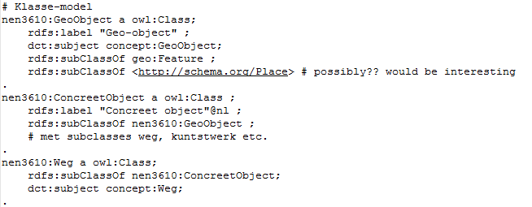
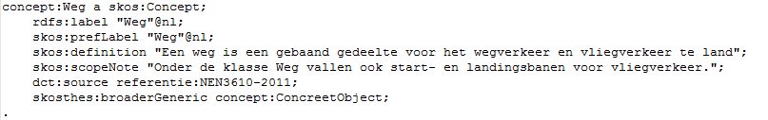

Slide 8
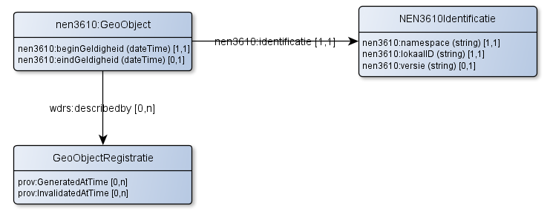

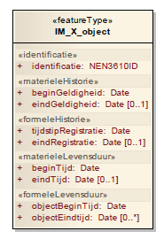
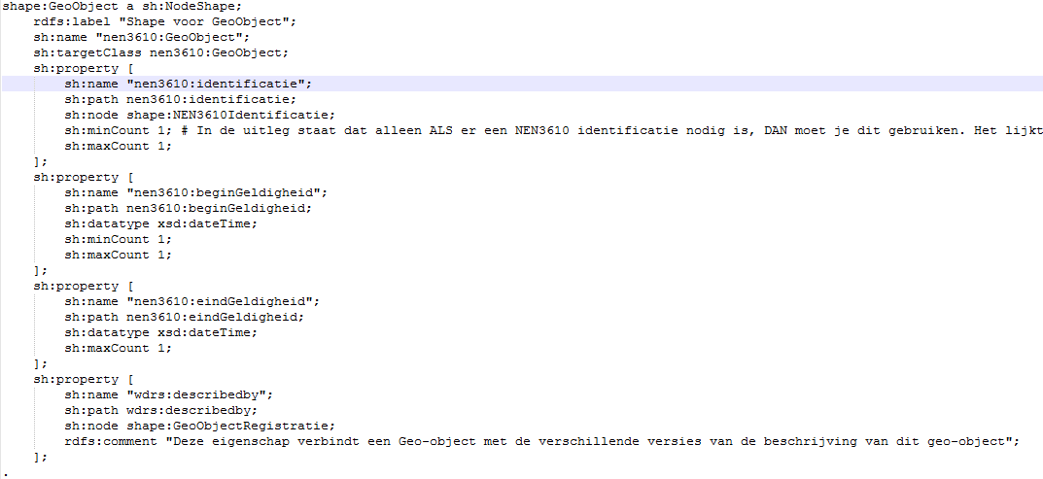

Slide 9
owl:ObjectProperty
Metamodel
sh:PropertyShape
sh:path
rdfs:isDefinedBy
owl:DatatypeProperty
owl:Ontology
sh:property
sh:NodeShape
sh:targetClass
owl:Class
rdf:type
dc:subject
<someclass>
wdrs:describedby
prov:Entity
dctypes:Text
dc:source
skos:Concept
skos:inScheme
skos:member
skos:ConceptScheme
skos:Collection

Slide 10
identificatie
Voorbeeldinvulling
Metamodel
identificatie
constraints
sh:path
rdfs:isDefinedBy
beginGeldigheid
NEN3610:2011
sh:property
GeoObject
constraints
sh:targetClass
GeoObject
rdf:type
dc:subject
OLV Toren
wdrs:describedby
OLV Toren
beschrijving
NEN-EN-ISO 19125-2:2006
dc:source
Geo-object
skos:inScheme
skos:member
NEN3610:2011
Lijst van
Geo-objecttypen

Slide 11
Correct = het model voldoet aan de constraintregels
Juist = het model is (semantisch gezien) een goede afbeelding van de Universe of Discourse
UoD
Goede afbeelding van
Correct model
Juist model
Correct &
Juist model
voldoet aan
Model
constraints
voldoet aan

Slide 12
UML
Autom.
Vertaler
RDF
Goed model
& Correct model
Correct model
Autom.
Generator
ShapeGraph
NEN3610 model
Ter validatie
Handm.
aanpassen
XSD
RDF model
Goed model
& Correct model
Input voor
Kader voor
Kader voor
XML
RDF data
Autom.
Vertaler

